Slide 1

Het hoofd en het hart
F.C. Visser
Stichting CardioZorg
Amsterdam

Slide 2
Inleiding
Veel CVS/ME patienten hebben klachten van:
  Duizeligheid/licht in het hoofd bij staan, overeind komen, lopen
  Verwardheid, niet goed uit woorden komen
  Minder goed zien bij vermoeidheid
  Koude handen en voeten
  Hartkloppingen, hoge hartslag bij geringe inspanning

Slide 3
Oorzaak van deze klachten?
Al deze klachten kunnen duiden op:
  Verminderde circulatie/bloeddoorstroming van het lichaam
  Verminderde bloeddoorstroming van het hoofd

Slide 4
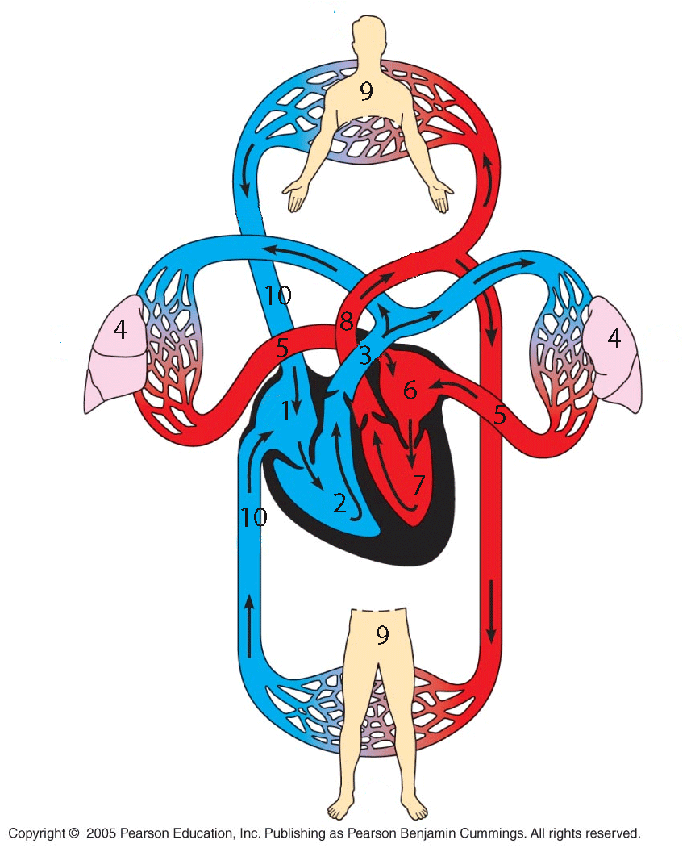
De bloedsomloop

Slide 5
Oorzaken van een verminderde bloedsomloop
Slechte functie van het hart: hartfalen, hartklep afwijkingen
Vernauwing grote vaten
Slechte functie kleine vaten
Slechte functie van de longen
Bloedarmoede

Slide 6
Al in 1998 toonde Bell en collega’s aan dat de hoeveelheid bloed (normaal 5 liter) bij CVS/ME patienten verminderd was

Slide 7
Gevolgen van minder bloed: een verborgen bloedarmoede!
Het hart moet harder en sneller pompen om aan de bloed behoefte van de organen te voldoen: hartkloppingen
Patienten kunnen daardoor zich minder inspannen: (aangetoond in wetenschappelijk onderzoek)
Bij tekort trekt het bloed zich terug uit de huid: koude handen en voeten

Slide 8
Waarom wordt hier weinig aandacht aan besteed?
Uiterst ingewikkeld onderzoek om de hoeveelheid bloed in het lichaam te bepalen
De reden van deze vermindering is onbekend
Er zijn dus geen behandelingen hiervoor
Duur van het onderzoek: 6-7 uur
Zeer kostbaar ( +/- 2500 euro)

Slide 9
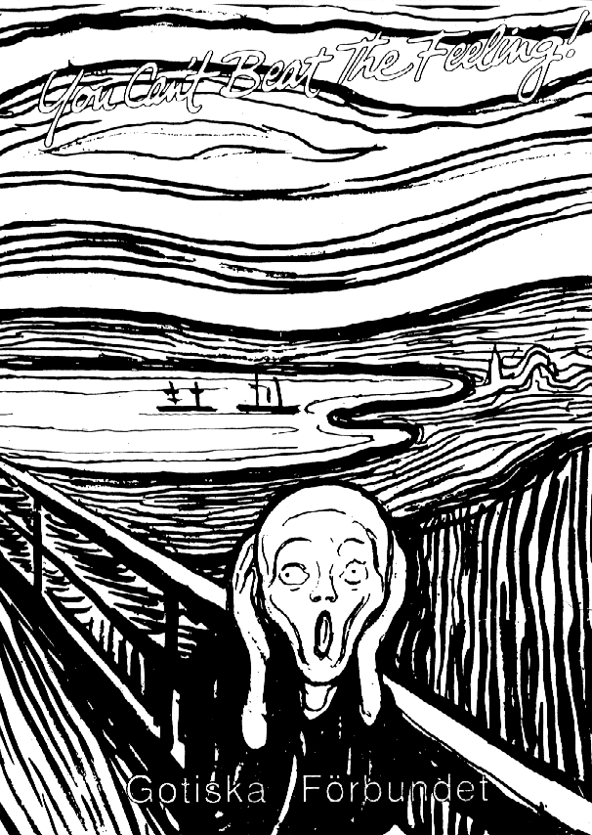
Het zit tussen de oren…
Edvard Munch:
De schreeuw

Slide 10
De bloeddoorstroming van de hersenen
Meerdere wetenschappelijke onderzoeken hebben aangetoond dat de doorstroming van de hersenen verminderd kan zijn bij CVS patiënten
Bij al deze onderzoeken werden patiënten liggend onderzocht…..
Veel klachten ontstaan bij gaan staan, bij staan en bij inspanning zoals wandelen

Slide 11
Meting van de bloeddoorstroming van de hersenen
Liggende vs zittende meting van de hersendoorstroming
Liggende vs staande meting
Bloeddoorstroming bij inspanning
Tijdens een kanteltafel test

Slide 12
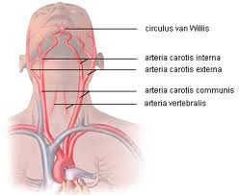
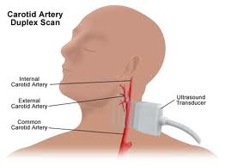
Hoe wordt de bloeddoorstroming gemeten?
Met Doppler echografie

Slide 13
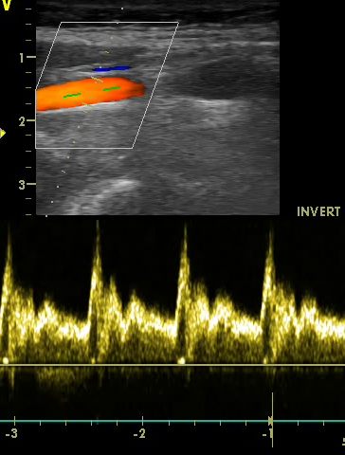
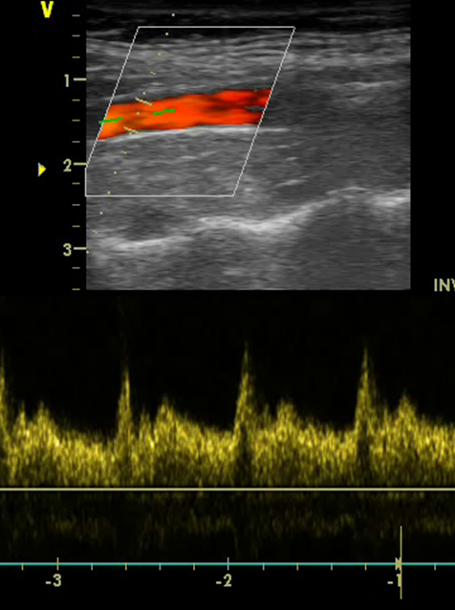
Voorbeeld van een opname

Slide 14
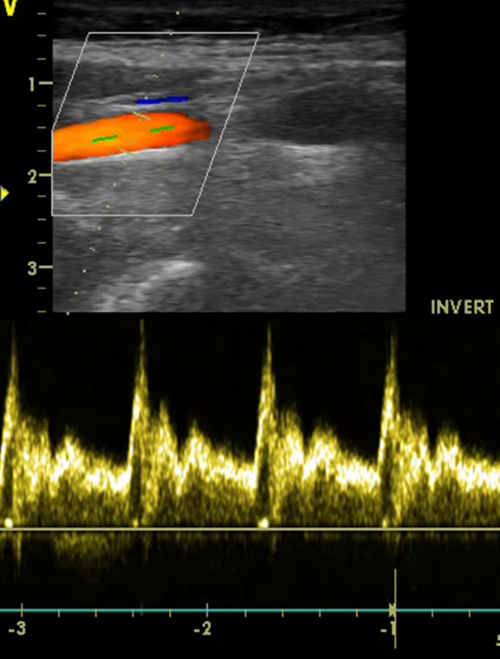
Berekening van de bloedstroom
De bloedstroom is:
  oppervlakte van het bloedvat
  maal
  de stroomsnelheid
Bloedstroom van de 4 slagaders opgeteld
Normale bloedstroom naar het hoofd:
650 ml per minuut (13% van totale bloedstroom)
Grote verschillen tussen mensen

Slide 15
Verschil in bloedstroom naar het hoofd tussen liggen en zitten

Slide 16
Verschil in bloedstroom naar het hoofd tussen liggen en staan

Slide 17
Bloedstroom naar het hoofd tijdens inspanning
Bloedstroom kan dalen tijdens inspanning bij CVS/ME patienten: is abnormaal

Slide 18
Bloedstroom naar het hoofd tijdens de kanteltafel test zonder afwijkingen van bloeddruk of pols

Slide 19
“Orthostatische intolerantie klachten”
= staan niet goed kunnen verdragen
Duizeligheid/lichtheid in het hoofd Vermoeidheid
Spierzwakte Transpireren
Verminderde zicht Gehoorstoornis
Pijn in nek en schouders Borstpijn
Kortademigheid Rugpijn
Misselijkheid Buikpijn
Tintelingen Koude handen
Blauwe huid Hoofdpijn
Hartkloppingen
Allemaal klachten die kunnen passen bij orthostatische intolerantie!

Slide 20
Orthostatisch intolerantie heeft te maken met bloedstroom naar het hoofd

Slide 21
Verklaring voor de afwijkende bloedstroom tijdens zitten, staan en inspanning
Verminderde hoeveelheid bloed in lichaam
Achterblijven van bloed in de benen en buik bij zitten en staan
Abnormale regeling van de bloedstroom naar de hersenen door de hersenen zelf

Slide 22
Achterblijven van bloed in de benen en buik bij zitten en staan

Slide 23
Vragen
Is deze daling van de bloedstroom naar de hersenen karakteristiek voor CVS/ME?
Waarschijnlijk niet
Geldt deze daling voor elke CVS/ME patient?
Nee, er is een grote variatie van normaal tot afwijkend
Is deze daling van de bloedstroom schadelijk op de lange termijn?
Onbekend, kan alleen maar over gefilosofeerd worden

Slide 24
Vragen
Leuk/niet leuk, maar wat moet ik ermee?
Herkenning van klachten is belangrijk: inzicht is uitzicht
Kan ik orthostatische intolerantie klachten voorkomen?
Er zijn wat trucjes om dit te voorkomen (Maurice de Graaf)
Kan de cerebrale bloedstroom daling behandeld worden?
We zijn aan het onderzoeken of sportcompressie kousen en medicamenten (clonidine) gunstig kunnen werken

Slide 25
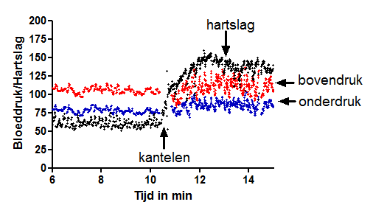
Postural orthostatic tachycardia syndrome:
“POTS”
Stijging van de hartslag > 30 slagen/min zonder belangrijke bloeddruk daling binnen 10 min na kantelen

Slide 26
Oorzaken van/verbanden met POTS: een veelvoud!
CVS/ME MS
IJzer gebrek Vit D tekort
Genetisch (SLC6A2 gen) Sterke stress zenuw prikkeling
Vaatvernauwing Conditie gebrek
Ondervulling Medicamenten
Fibromyalgie Grote vaten operatie
Enzymen bij bloeddruk regeling Lyme infectie
Paniek aanval Bijnier tumor
Psychiatrische ziekten Hyperventilatie
Bindweefsel ziekten Vrouwelijke hormonen
Afweer processen
Dus: nog heel veel onbekend!

Slide 27
Boodschappen om mee naar huis te nemen
It’s a messy brain

Slide 28
Boodschappen om mee naar huis te nemen bij CVS/ME:
Orthostatische intolerantie klachten komen vaak voor en zijn zeer veelzijdig van aard
De hoeveelheid bloed in het lichaam kan verminderd zijn: “verborgen bloedarmoede”
Bij patienten met orthostatische intolerantie is de hersendoorstroming bij staan verlaagd
Maar ook patienten zonder orthostatisch intolerantie kunnen bij zitten en staan een verlaagde bloedstroom hebben
De bijdrage van de bloedstroom afwijkingen aan CVS/ME klachten is nog grotendeels onbekend

